Slide 1
FROZEN MEAT
MONITORAMENTO DA TEMPERATURA NOS FRIGORIFICOS

Slide 2




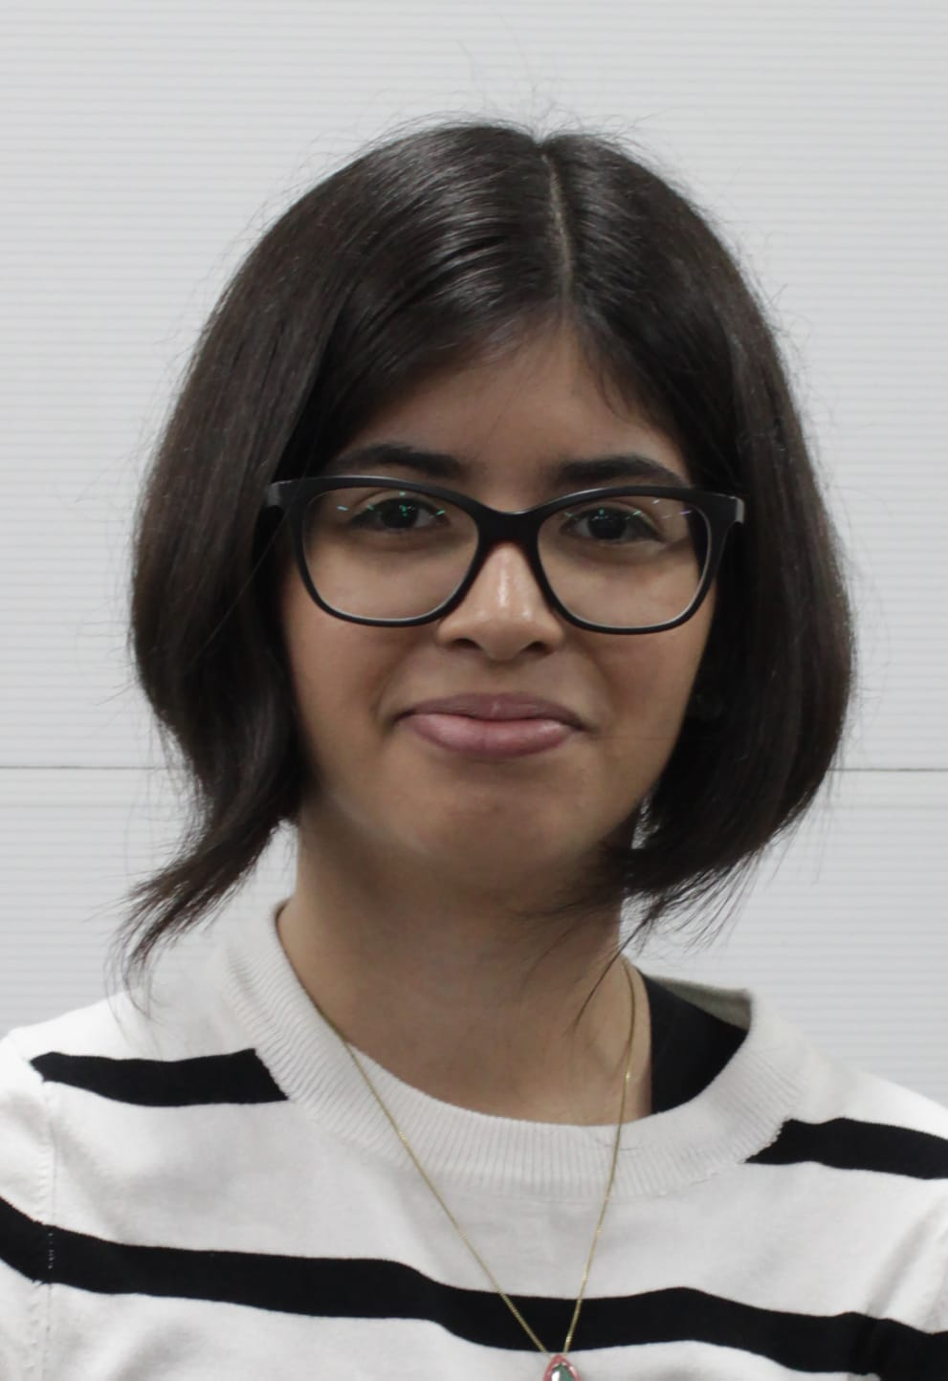

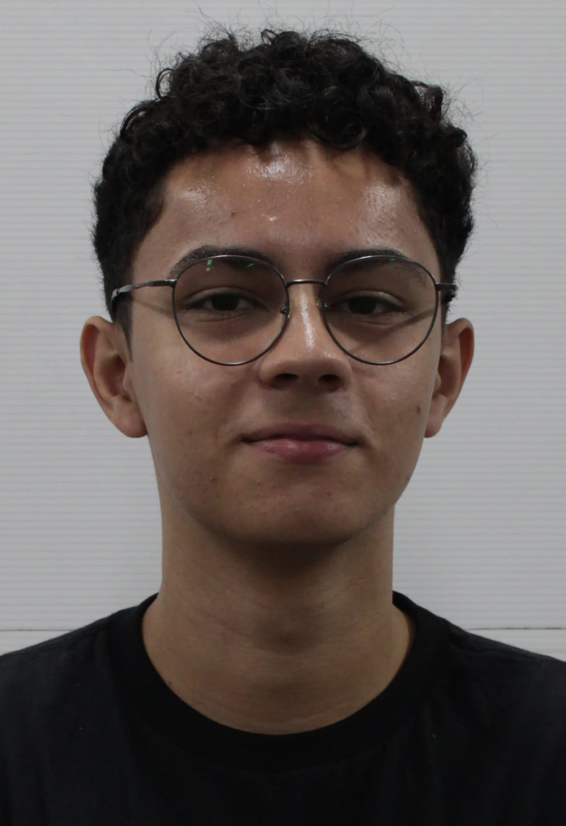

Frozen Meat Integrantes:
Vitor Hideo
Lucas Nagasse
Marcela
Lucas Lucena
Ilys
Bruno Yuji
Juliana
Arthur Rocha

Slide 3
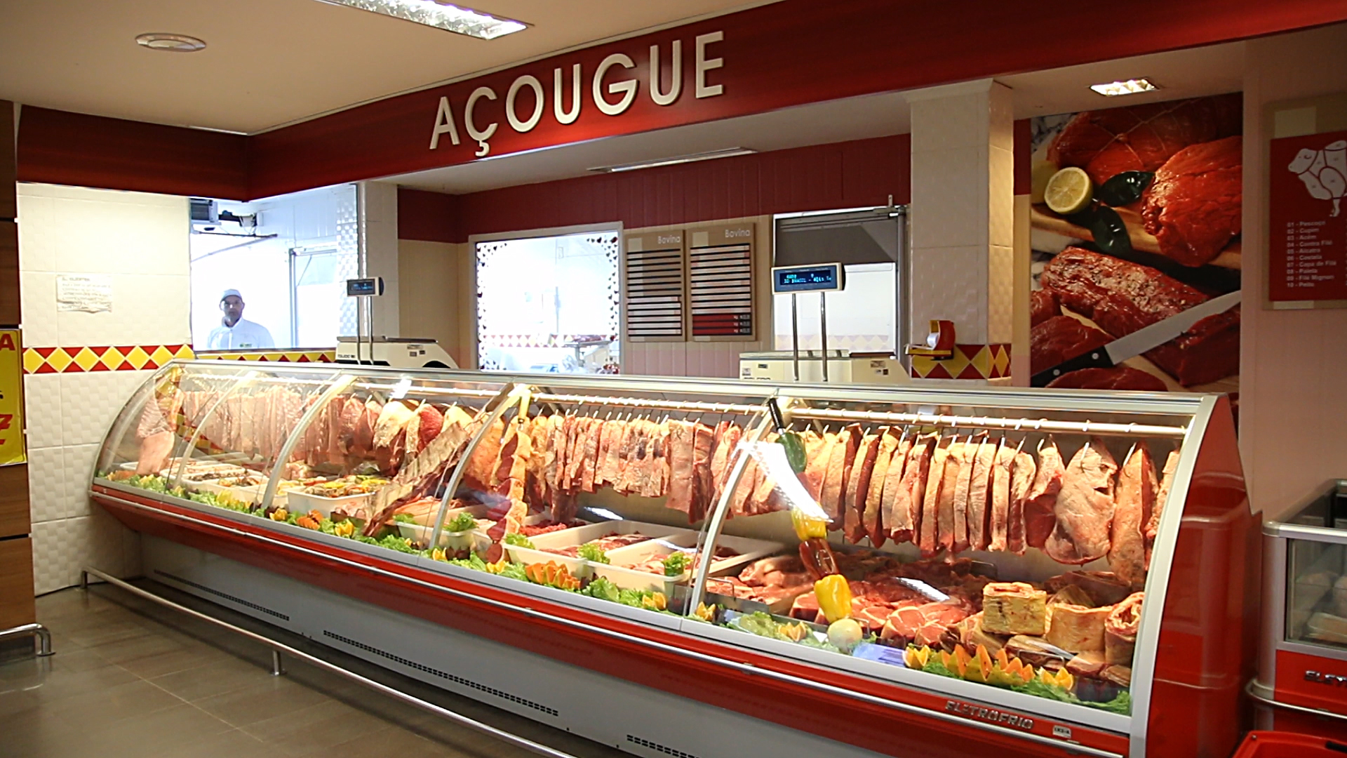
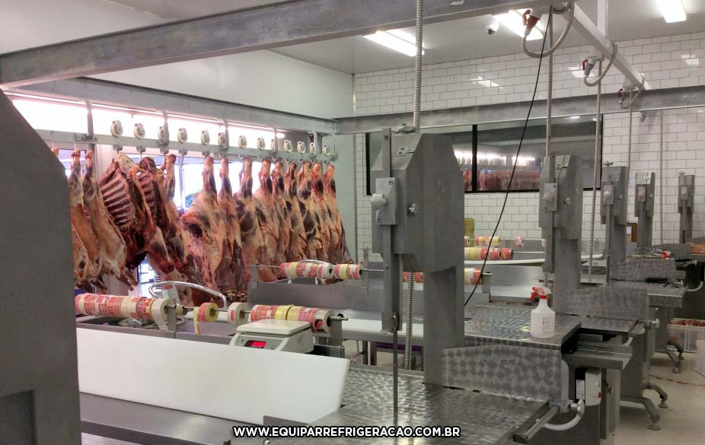
Monitoramento da refrigeração no setor alimentício, mais especificamente, da refrigeração de carnes nos armazéns das empresas desse setor.
Camara frigorífíca
Setor alimentício

Slide 4

Como a perda de carne pela temperatura nos frigoríficos afeta de forma direta o rendimento da empresa?
Baixa qualidade da carne
Baixa aceitabilidade pelo consumidor
Má administração da temperatura nos frigoríficos
Perda de lucros da empresa
Perda de até 11,44% de carne

Slide 5
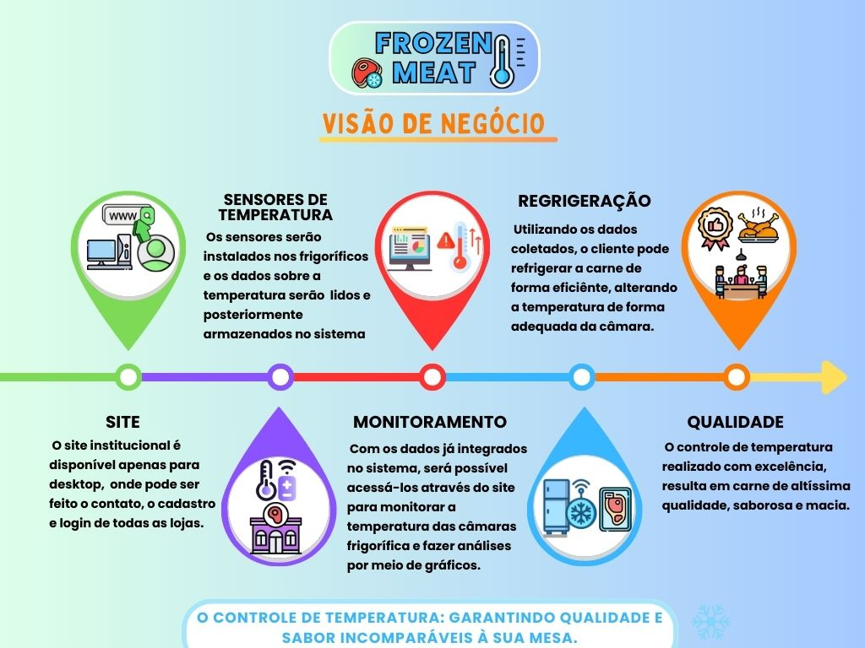

Slide 6

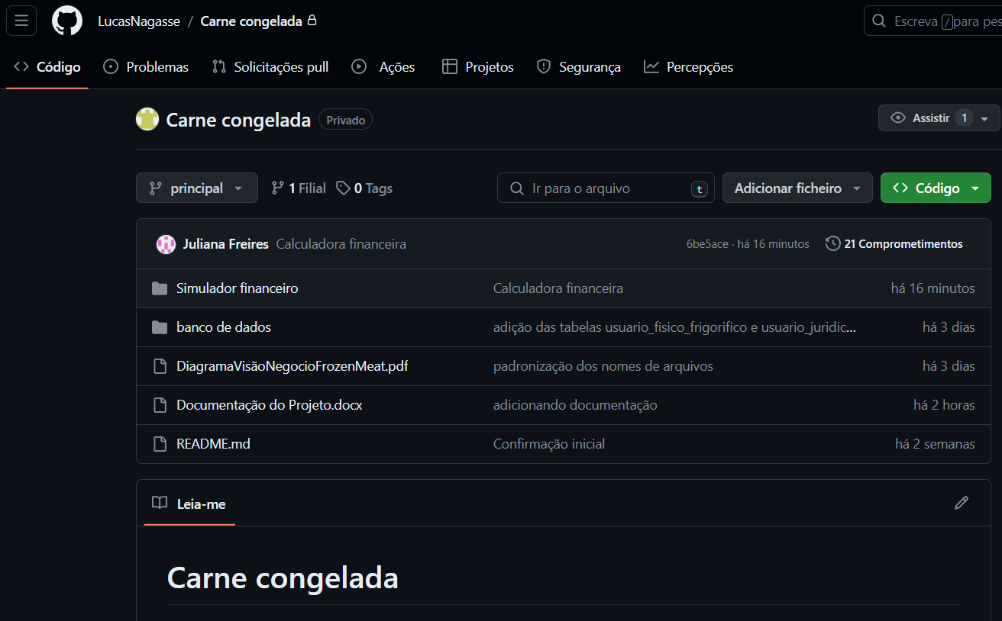
GitHub
: Plataforma colaborativa para desenvolvimento de software com controle de versão Git.

Slide 7

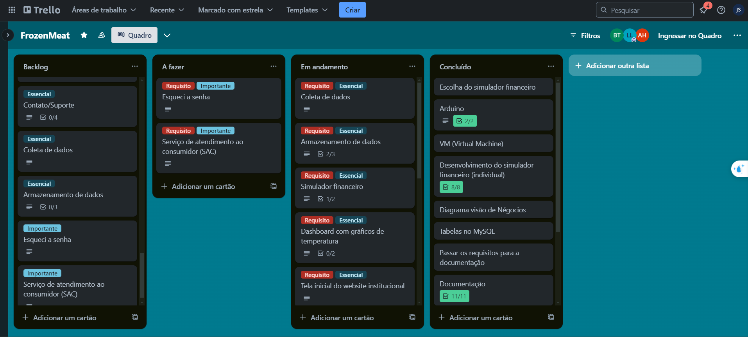
Ferramenta de gestão Trello
Requisitos
Essencial
Importante

Slide 8

Protótipo do site

Slide 9
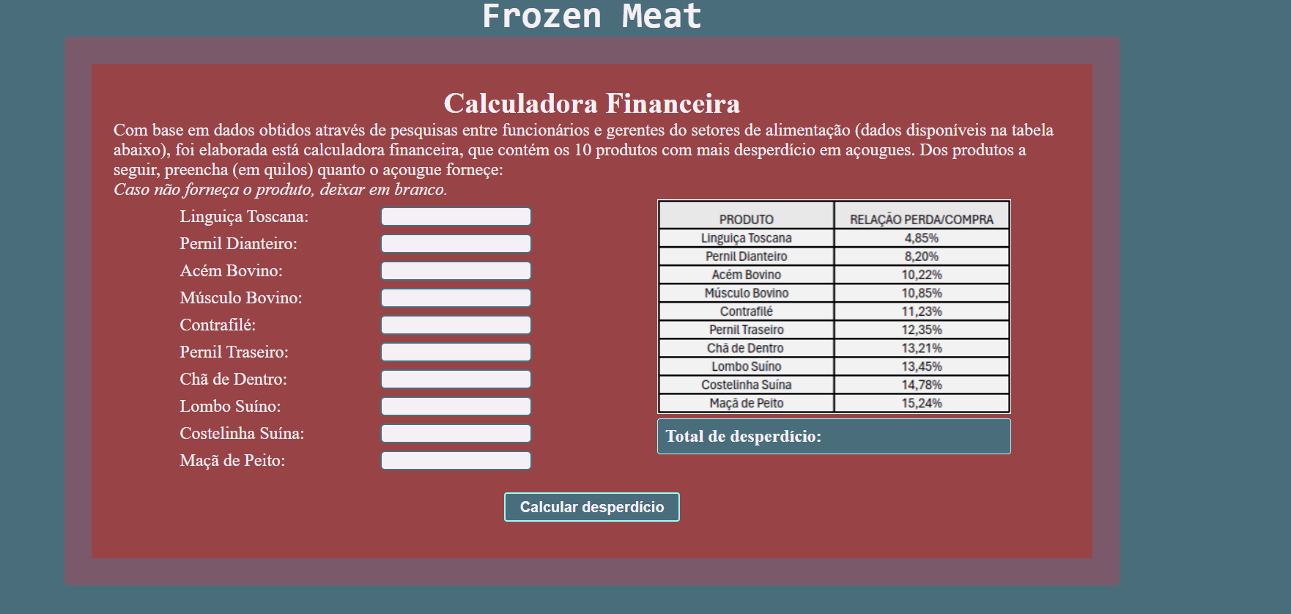
Simulador Financeiro

Slide 10
Lógica dos cálculos
% média de perda por má refrigeração de cada peça de carne por kg
Usuário seleciona 1k de linguiça:
1k de linguiça X A % de perda da linguiça(4,85%)
= Desperdício (kg)
Desperdício (kg) X Valor da linguiça
= Prejuízo financeiro (reais)

Slide 11


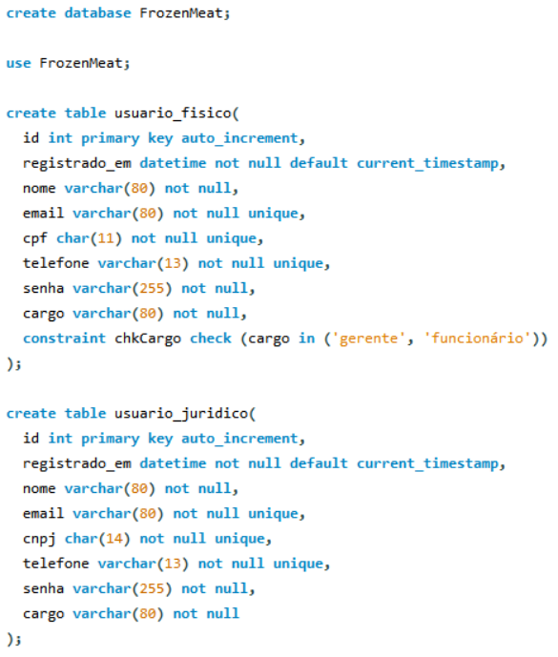
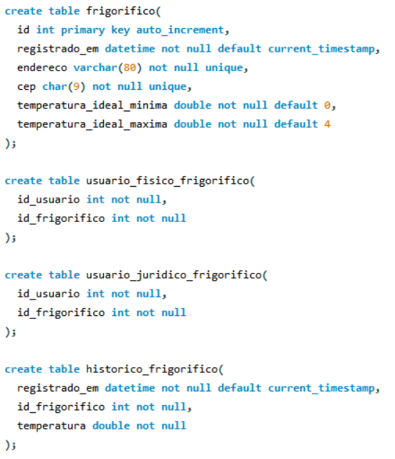
Criação do banco de dados

Slide 12

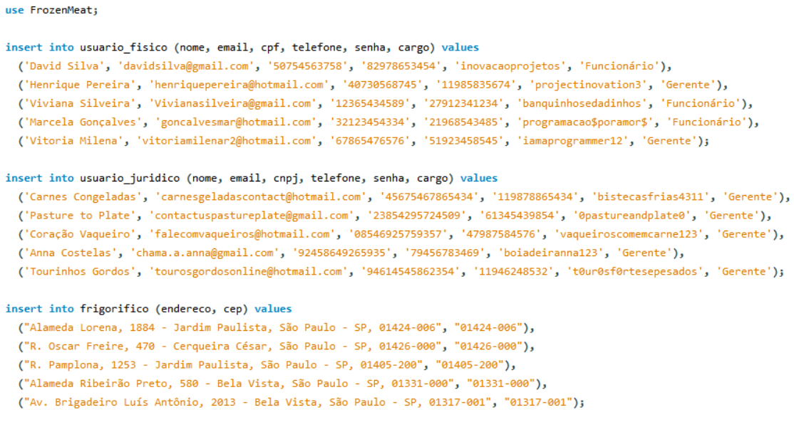
Inserção

Slide 13
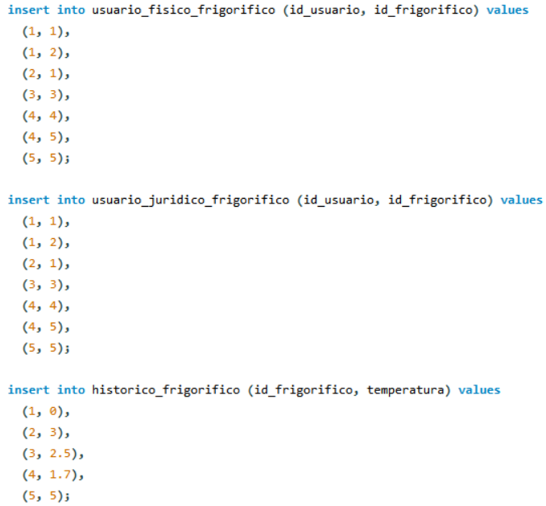

Inserção

Slide 14

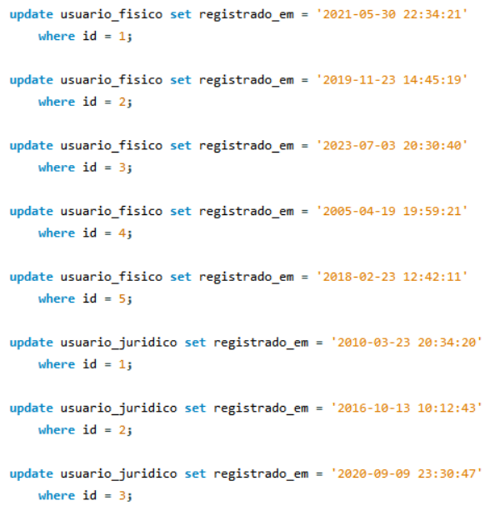
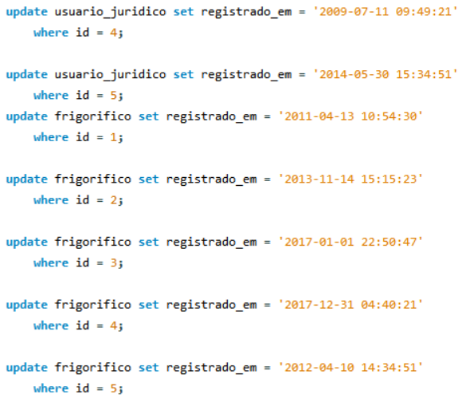
Atualização

Slide 15
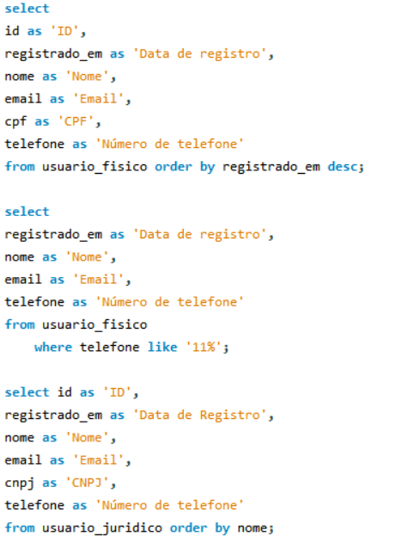
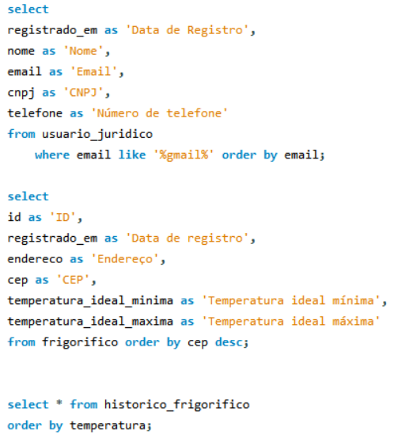
Consulta

Slide 16

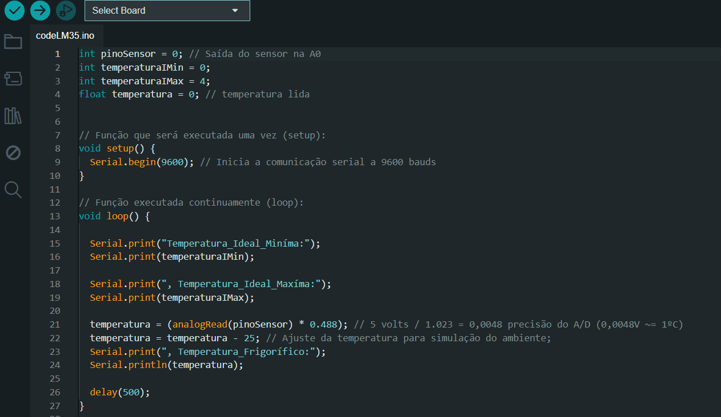
Código no Arduíno UNO – Sensor LM35

Slide 17



Máquina virtual
Tecnologia de virtualização, que simula recursos computacionais de hardware, dentro de uma outra máquina física.

Slide 18



Conclusão
O nosso projeto será fundamental para reduzir o prejuízo gerado pela perda desnecessária de carne.
$

Slide 19


Próximos passos:
1. A integração da coleta de dados do sensor no Arduino para o banco de dados MySQL.
2. Em uma aplicação JavaScript que automatizará todo o processo de armazenamento de dados.

Slide 20
Agradecemos pela atenção!
FROZEN MEAT
Arthur Herculano Zacarias Rocha RA: 04241063
Bruno Yuji Takahashi RA: 04241032
Ilys Gomes Maroto RA: 04241067
Juliana Freires Silva RA: 04241062
Lucas Sampaio de Lucena RA: 04241023
Lucas Tetsuo Nagasse RA: 04241066
Marcela Gonçalves Teixeira de Oliveira RA: 04241000
Vitor Hideo Miyashiro Frutuoso RA: 04241059

